Slide 1
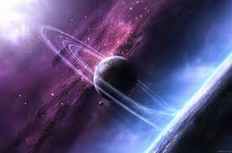
Сатурн

Slide 2
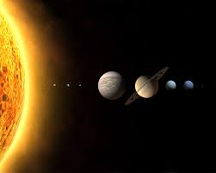
Сату́рн — шоста за віддаленістю від Сонця та друга за розмірами планета Сонячної системи. Сатурн швидко обертається навколо своєї осі (з періодом — 10,23 години), складається переважно з рідкого водню і гелію, має товстий шаратмосфери. Сатурн обертається навколо Сонця за 29,46 земних років на середній відстані 1427 млн км

Slide 3
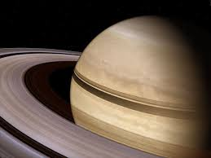
Сатурн належить до газових гігантів: він складається переважно з газів і не має твердої поверхні. Маса планети у 95 разів перевищує масу Землі, однак середня густина Сатурна становить усього 0,69 г/см³, це єдина планета Сонячної системи, чия середня густина менша від густини води. Тому, хоча маси Юпітера і Сатурна відрізняються більше, ніж утричі, їхні екваторіальні діаметри відрізняються лише на 19%. Густина інших газових гігантів значно більша (1,27—1,64 г/см³). Прискорення вільного падіння на екваторі становить 10,44 м/с², що можна порівняти зі значеннями на Землі та Нептуні, але набагато менше, ніж на Юпітері. Екваторіальний радіус планети дорівнює 60 300 км, а полярний — 54 400 км;

Slide 4
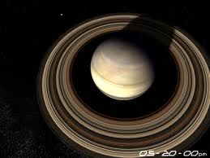
Середня відстань між Сатурном і Сонцем становить 1430 млн км. Рухаючись із середньою швидкістю 9,69 км/с, Сатурн обертається навколо Сонця приблизно за 29,5 років (10 759 днів). Відстань Сатурна від Землі змінюється в межах від 8,0 до 11,1 а.о. (1195—1660 млн км), середня відстань під час протистояння — близько 1280 млн км. Сатурн і Юпітер обертаються майже в точному резонансі (2:5).

Slide 5
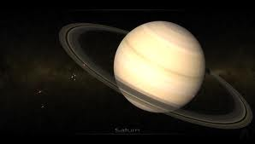
Видимі під час спостережень характерні об'єкти атмосфери Сатурна обертаються з різною швидкістю залежно від широти. Як і у випадку Юпітера, є кілька груп таких об'єктів. Так звана «Зона 1» має період обертання 10 год 14 хв 00 с. Вона простягається від північного краю південного екваторіального поясу до південного краю північного екваторіального поясу. На інших широтах Сатурна, складових «Зони 2», період обертання спочатку було оцінено в 10 год 39 хв 24 с (810,76 °/день). Згодом дані було переглянуто: нова оцінка — 10 год, 34 хв та 13 с. «Зона 3», наявність якої передбачається на основі спостережень радіовипромінювання планети під час польоту «Вояджера-1», має період обертання 10 год 39 хв 22,5 с.

Slide 6
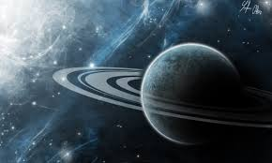
Періодом обертання Сатурна навколо осі вважають 10 годин 34 хвилини і 13 секунд

Slide 7
Існує три головних кільця, названих A, B і C. Вони добре помітні з Землі. Слабші кільця називають D, E та F. При ближчому розгляді кілець виявляється дуже багато. Між кільцями існують щілини, де немає частинок. Найбільшу щілину, яку можна побачити у середній телескоп із Землі (між кільцями А и В), названо щілиною Кассіні. Ясними ночами у потужніші телескопи можна побачити й менш помітні щілини.

